Slide 1
ỦY BAN NHÂN DÂN THÀNH PHỐ QUY NHƠN
Chaøo möøng quyù thaày coâ
TRƯỜNG TIỂU HỌC HOÀNG QUỐC VIỆT
tham döï tieát Hoạt động trải nghiệm hoâm nay!
GV: Lê Thị Liên – Dạy lớp 5A

Slide 2
ỦY BAN NHÂN DÂN THÀNH PHỐ QUY NHƠN
TRƯỜNG TIỂU HỌC HOÀNG QUỐC VIỆT
Thứ Năm ngày 20 tháng 02 năm 2025
Hoạt động trải nghiệm
CHỦ ĐỀ 6: CẢNH QUAN THIÊN NHIÊN QUÊ HƯƠNG, ĐẤT NƯỚC
TUẦN 23: CHUNG TAY BẢO VỆ MÔI TRƯỜNG
Giaùo vieân:Lê Thị Liên

Slide 5
Các em quan sát thấy môi trường trong video thế nào?
Dấu hiệu nào cho biết môi trường đang bị ô nhiễm?
Em đã từng thấy dấu hiệu ô nhiễm môi trường nào ở nơi mình sinh sống?

Slide 6
Notes:
Chúng ta vừa quan sát hiện trạng ô nhiễm môi trường ở các nơi. Chỗ chúng ta sinh sống môi trường cũng đang bị tác động xấu. Chúng ta hãy cùng nhau tìm hiểu xem hiện trạng môi trường ở quê mình như thế nào. Chúng ta cùng đi vào bài học hôm nay nhé – Tuần 23 – Tiết 2: Chung tay bảo vệ môi trường.

Slide 8
Tìm kiếm Đại sứ môi trường xanh

Slide 9
- Chia sẻ những việc em có thể làm để xây dựng và bảo vệ môi trường nơ sinh sống.

Slide 11
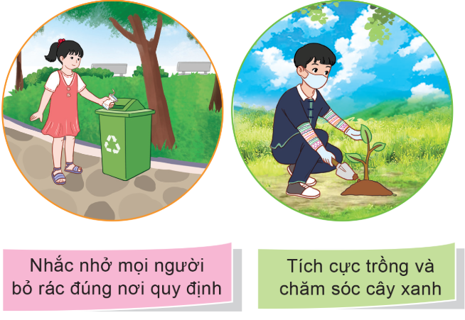

Slide 12
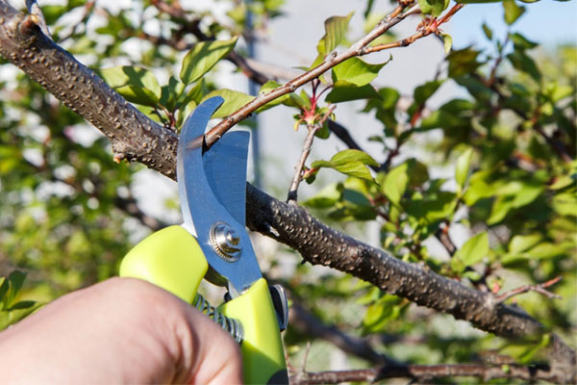
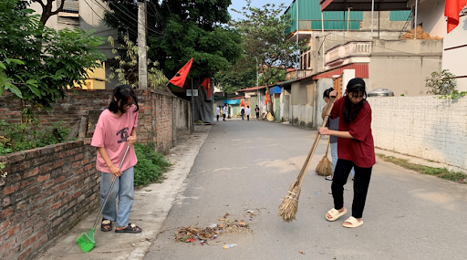
Vệ sinh ngõ xóm.
Trồng, cắt tỉa, thu lá rụng của cây xanh.

Slide 13
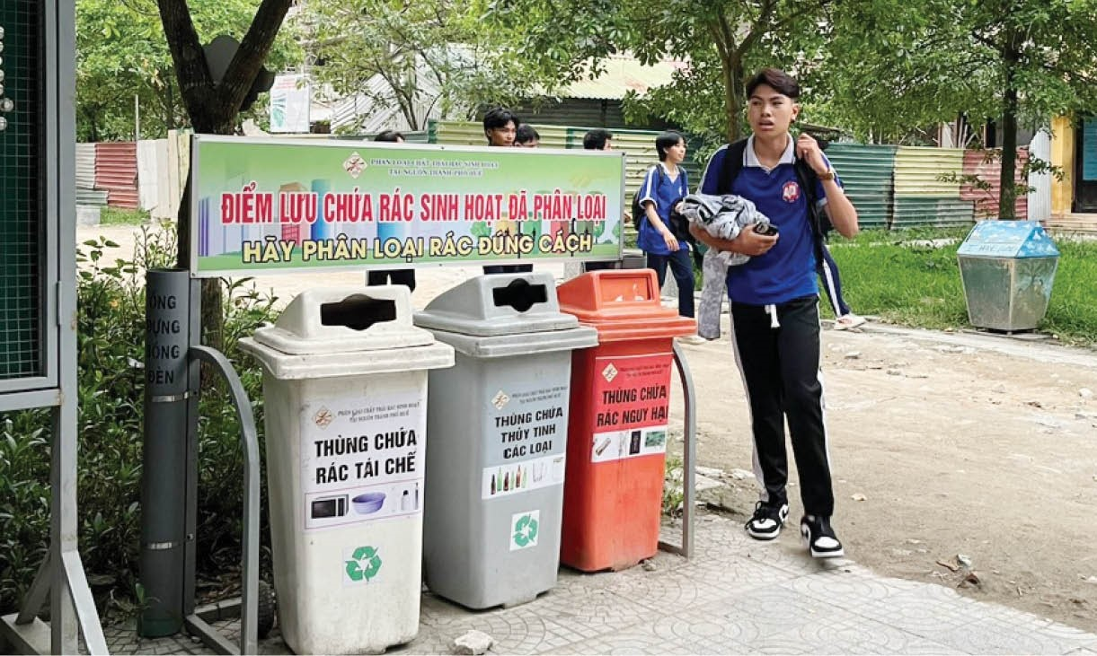
Thu gom, phân loại, tập kết rác đúng nơi quy định...

Slide 14
Đại sứ môi trường xanh là gì?

Slide 15
Đại sứ môi trường xanh là người có ý thức bảo vệ môi trường, thường xuyên thực hiện những việc làm bảo vệ môi trường trong cuộc sống hằng ngày; đồng thời là một tuyên truyền viên tích cực, vận động người thân, bạn bè, cộng đồng, xã hội chung tay hành động bảo vệ môi trường, vì sự sống của toàn nhân loại.

Slide 16
Thảo luận về những việc cần làm của một Đại sứ môi trường xanh.

Slide 18
Những việc cần làm của một Đại sứ môi trường xanh
+ Tuyên truyền và giáo dục cộng đồng về vấn đề môi trường.
+ Thúc đẩy việc sử dụng nguồn năng lượng tái tạo và tiết kiệm năng lượng.
+ Tham gia vào các chiến dịch bảo vệ môi trường, như làm sạch môi trường, tái chế, trồng cây.
+ Đề xuất các giải pháp và chính sách bảo vệ môi trường.
+ Hợp tác với các tổ chức môi trường và cộng đồng để thúc đẩy hành động bảo vệ môi trường...

Slide 19
Nhiệm vụ của Đại sứ môi trường xanh là cùng mọi người góp phần cứu lấy màu xanh của Trái Đất thông qua những hành động nhỏ như: tích cực trồng và chăm sóc cây xanh, tiết kiệm năng lượng, vứt rác đúng nơi quy định...Đồng thời tuyên truyền vận động mọi người xung quanh nâng cao ý thức, chung tay hành động để bảo vệ môi trường.

Slide 20
Xây dựng kế hoạch khảo sát thực trạng môi trường nơi sinh sống

Slide 21
Lập kế hoạch khảo sát thực trạng môi trường nơi sinh sống theo gợi ý

Slide 22
- Xây dựng phiếu khảo theo gợi ý.

Slide 23
Khảo sát thực trạng là việc làm quan trọng và cần thiết để chúng ta nắm rõ thực trạng môi trường nơi mình sống. Kết quả khảo sát thực trạng sẽ là cơ sở để chúng ta xây dựng được kế hoạch giữ gìn vệ sinh môi trường nơi sinh sống xanh, sạch, đẹp.

Slide 25
1. Ôn và khởi động nhé lớp 2...

Slide 26
2
1
3
4

Slide 27
Câu 1: Bảo vệ môi trường tự nhiên mang lại lợi ích gì cho con người?
A. Tăng phát triển kinh tế.
B. Giúp chúng ta ứng phó với biến đổi khí hậu.
C. Khó hạn chế các bệnh về hô hấp.
D. Tăng hiệu ứng nhà kính.
Trở về

Slide 28
Câu 2: Loại túi đi chợ nào dưới đây thân thiện với môi trường hơn?
A. Túi nilong.
B. Túi nhựa
C. Túi vải dùng nhiều lần.
D. Túi giấy dùng một lần.
Trở về

Slide 29
Niềm nở, nhiệt tình khi trò chuyện với người khác là nghĩa của từ nào?
A. Vội vàng
B. chăm chỉ
C. Vồn vã
D. thờ ơ
Trở về

Slide 30
Câu 3: Đại sứ môi trường xanh là gì?
A. Tuyên truyền viên về các hoạt động bảo vệ môi trường sống.
B. Người có ý thức và thực hiện việc làm bảo vệ môi trường sống
C. Cầu nối giữa các tổ chức bảo vệ môi trường sống.
D. Nhà nghiên cứu biện pháp bảo vệ môi trường sống.
Trở về

Slide 31
Câu 4: Đâu không phải nội dung có trong kế hoạch khảo sát thực trạng môi trường sống?
A. Địa điểm khảo sát.
B. Nội dung khảo sát.
C. Kết quả khảo sát.
D. Phương pháp khảo sát.
Trở về

Slide 32
Hoạt động nối tiếp
Về nhà thực hiện
khảo sát thực trạng
môi trường nơi
sinh sống theo kế hoạch .
Chuẩn bị : Sinh hoạt lớp
Đại sứ môi trường xanh

Slide 33
KÍNH CHÀO QUÝ THẦY CÔ, GIÁO!
Thân ái chào các em !

